Slide 1





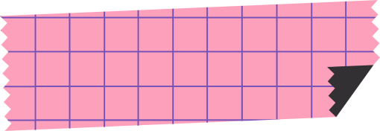


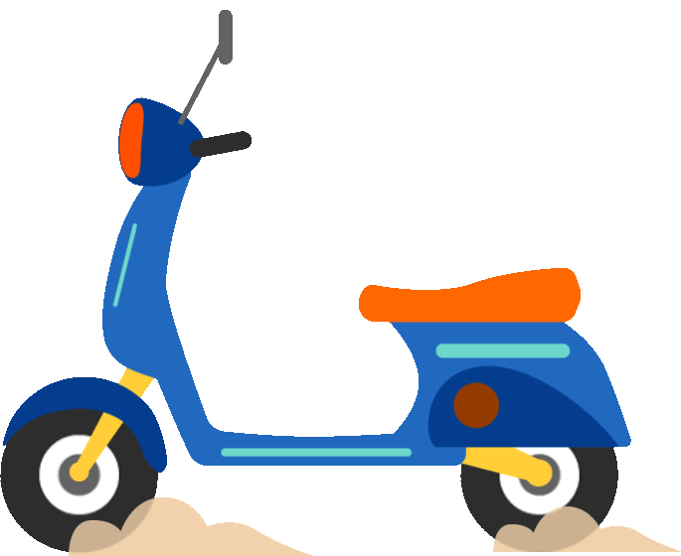


ỦY BAN NHÂN DÂN QUẬN LONG BIÊN
TRƯỜNG MẦM NON HỒNG TIẾN
LĨNH VỰC PHÁT TRIỂN NGÔN NGỮ
HOẠT ĐỘNG LÀM QUEN VĂN HỌC
Đề tài: Thơ: Đèn giao thông
Lứa tuổi: 4-5 tuổi
Giáo viên: Vũ Thu Trang

Slide 2
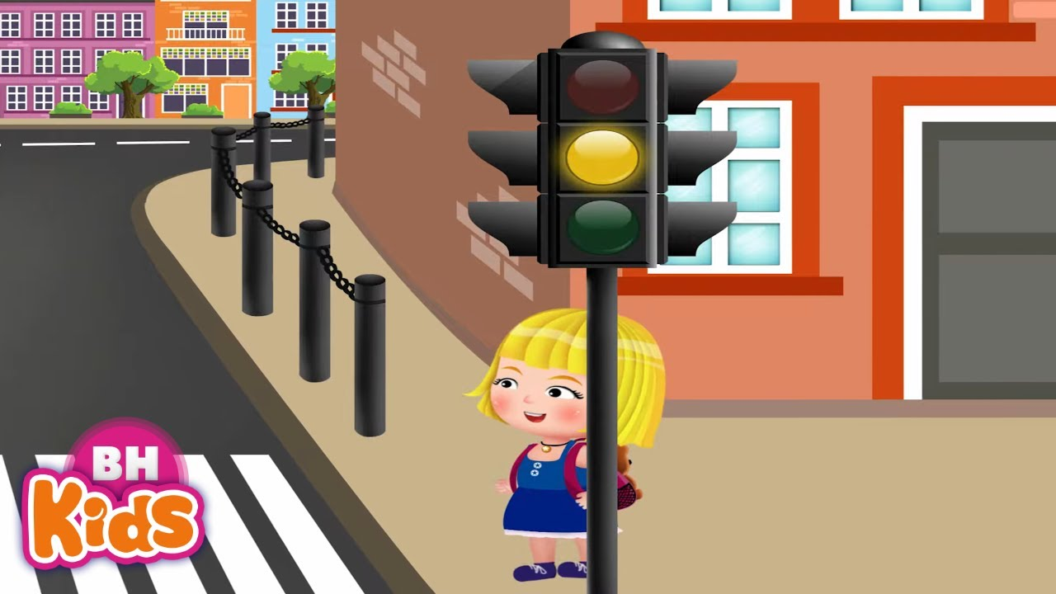


Slide 3
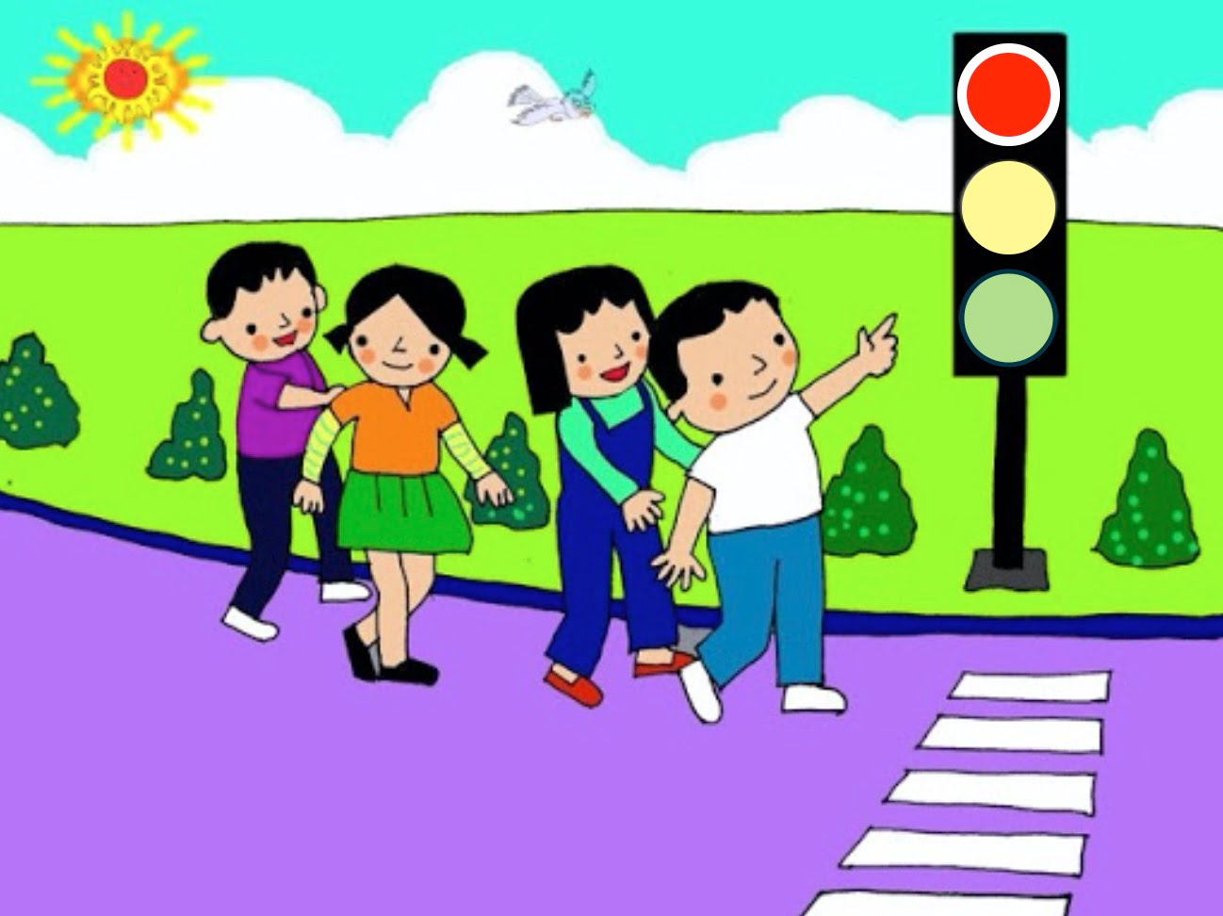
Bài thơ Đèn giao thông
Tác giả: Mỹ Trang

Slide 4



Cô vừa đọc cho các con nghe bài thơ gì? Của tác giả nào?

Slide 5
Bài thơ Đèn giao thông
Tác giả: Mỹ Trang

Slide 6
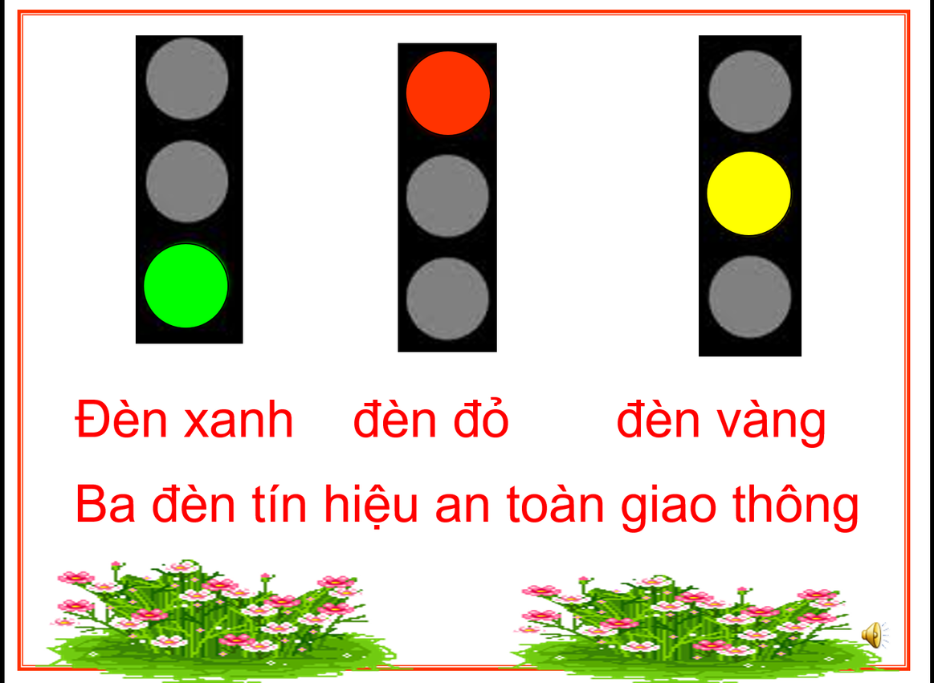

Slide 7
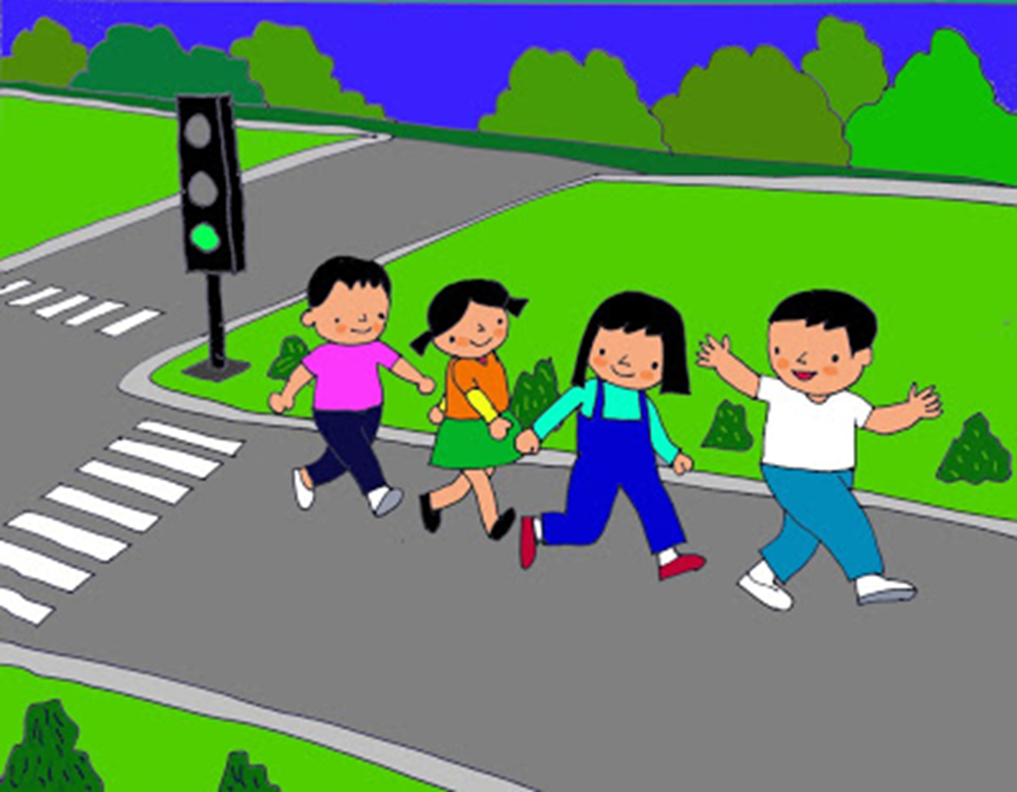

Slide 8
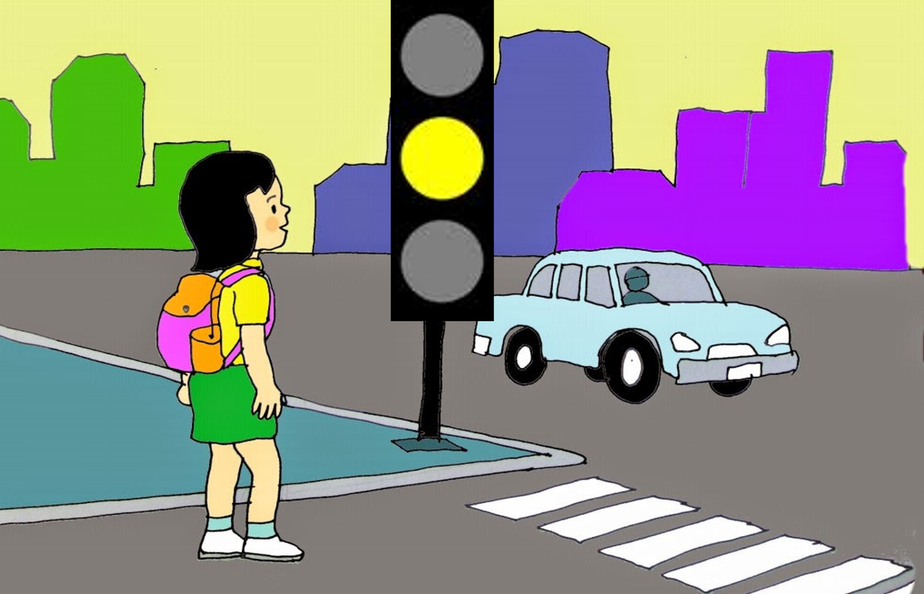

Slide 9
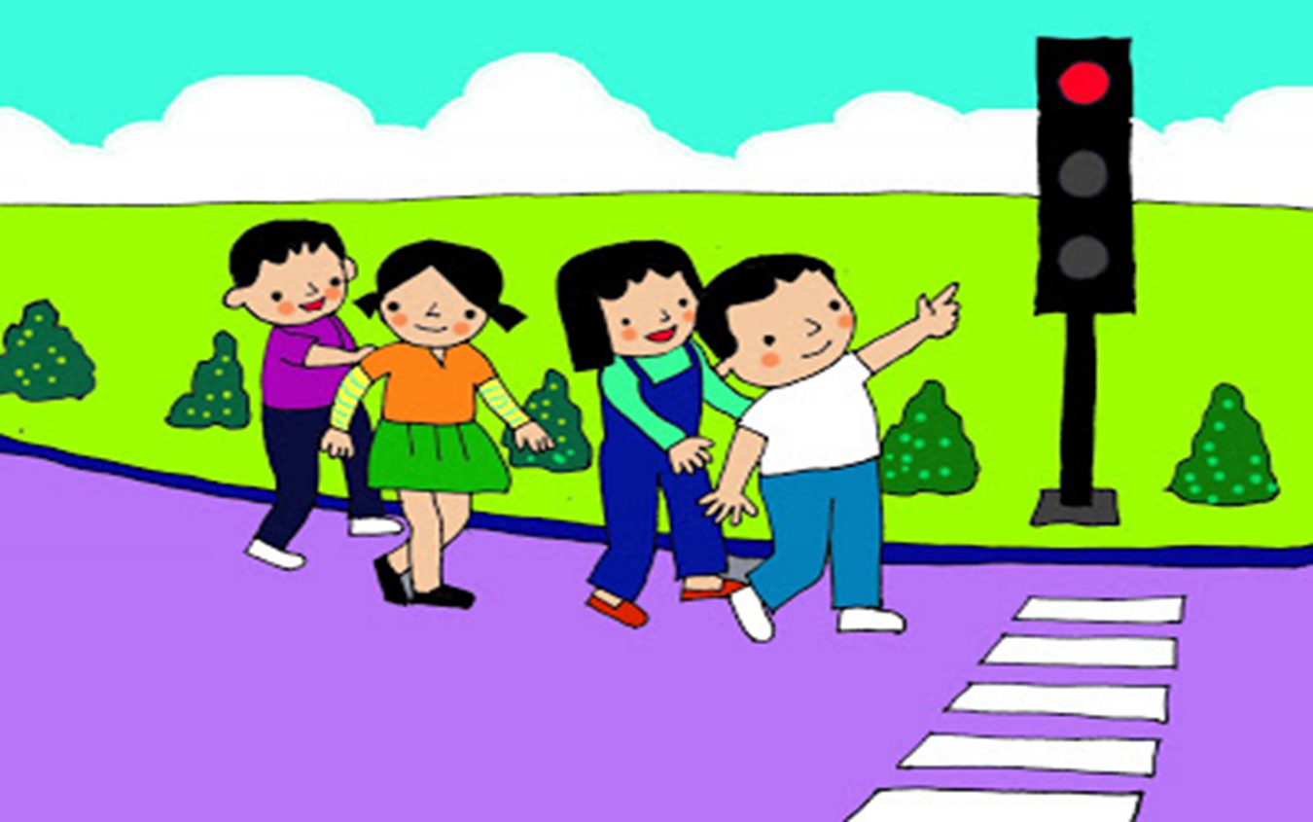

Slide 10
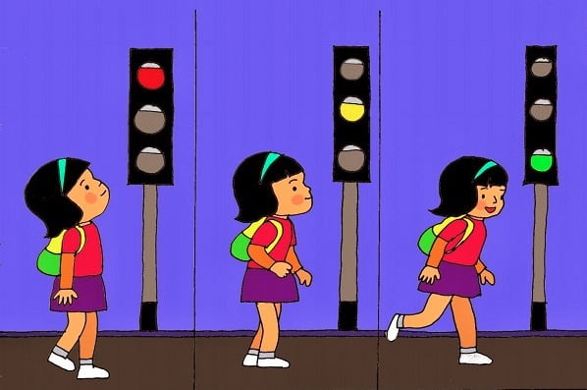

Slide 11




Đàm thoại

Slide 12
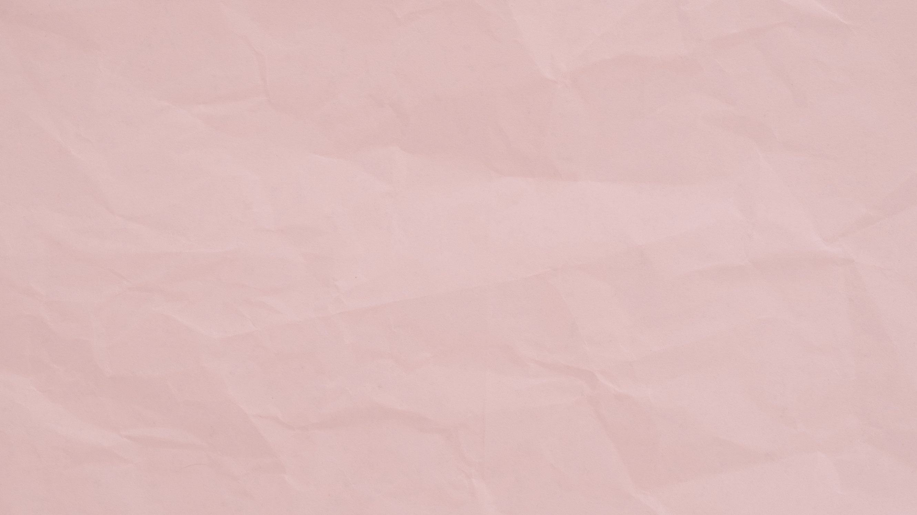





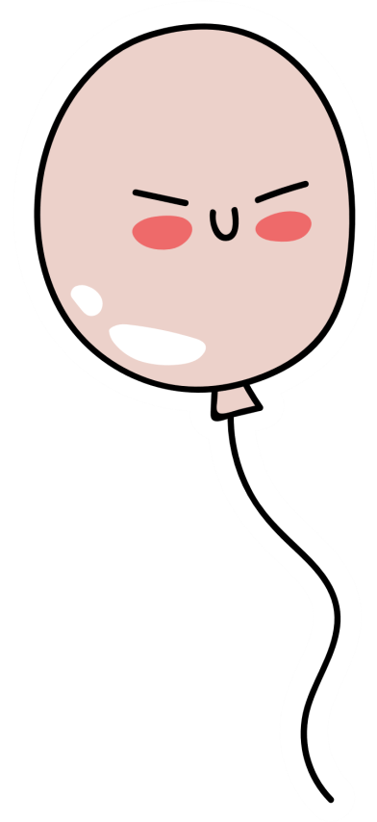

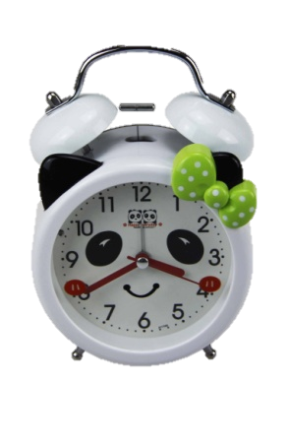

Câu 1: Đèn giao thông gồm có mấy màu? Đó là những màu nào nhỉ?
5
4
3
2
1
0

Slide 13
Câu 2: Khi màu xanh bật lên, báo hiệu cho các con điều gì?
5
4
3
2
1
0

Slide 14
Câu 3: Khi đèn vàng bật lên thì chúng mình phải đi như thế nào?
5
4
3
2
1
0

Slide 15
Câu 4: Vậy khi đèn đỏ bật lên thì chúng mình phải làm gì các con nhỉ?
5
4
3
2
1
0

Slide 16
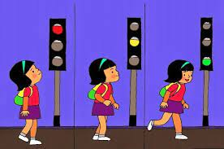
Câu 5: Để làm một bạn nhỏ ngoan thì các con phải nhớ điều gì?
5
4
3
2
1
0

Slide 17
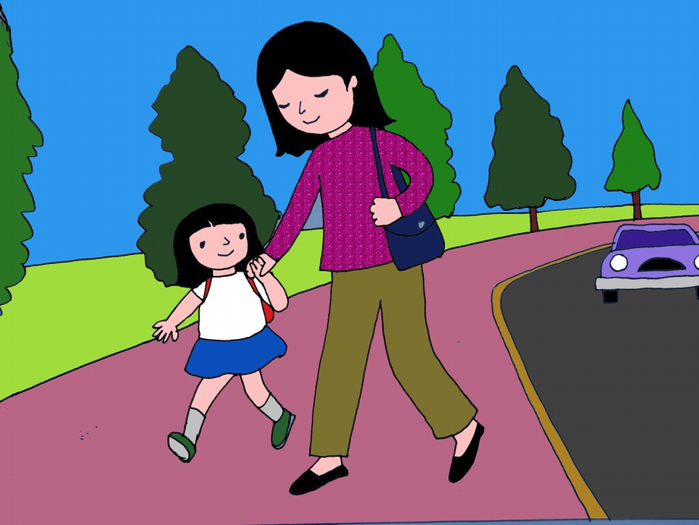

Giáo dục

Slide 18

